Slide 1

1.1.2
集合间的基本关系

Slide 2
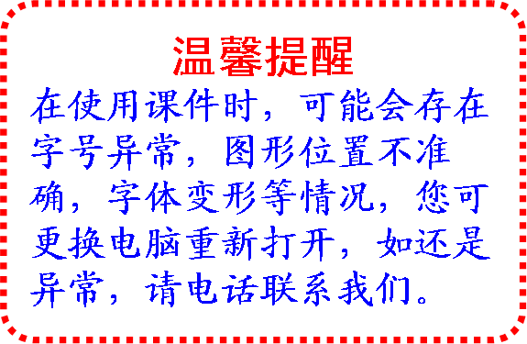

复习
1.集合、元素的概念
2.集合元素的特性：
3.集合相等
4.集合与元素的关系
5.集合的分类：
6.常用数集：
7.集合的表示方法：列举法、描述法
确定性、互异性，无序性
有限集、无限集、空集

Slide 3
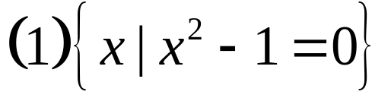
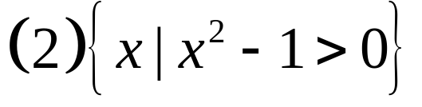
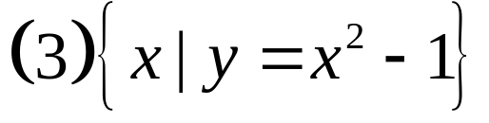
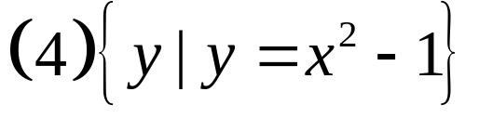
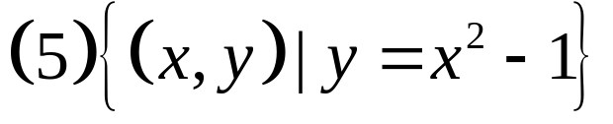
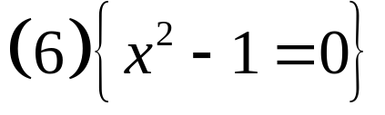
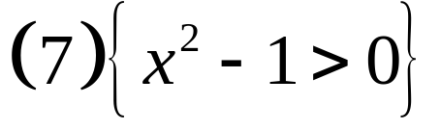
指出差异和各是什么集合：
；
集合的关键 ：抓住元素
复习讨论：已知A=｛a-2,2a²+5a,10｝,且-3∈A，求a.
重要提示：集合中求字母参数须验算.

Slide 4
问题1：实数有相等、大于、小于关系，如5=5，5＞3，5＜7等等，类比实数之间的关系，你会想到集合之间有什么关系呢？

Slide 5
问题2：观察以下几组集合，并指出它们的元素间的关系：
① A={1,2,3}, B={1,2,3,4,5};
② A={x| x＞2}, B={x | x＞1};
③ A={x|x是绍兴人},B={x|x是浙江人};

Slide 6


（1）子集：
一般地,对于两个集合A，B， 如果集合A中任意一个元素都是 集合B中的元素,我们就说这两个集合有包含关系，称集合A为集合B的子集（subset）
记作 A B（或B A）
读作“A含于B”(或“B包含A”)．

Slide 7
（2）韦恩图(Venn)图：
用平面内封闭曲线的内部代表集合，这种图称为Venn图.
A
B

Slide 8
图中A是否为B的子集?
B
A
B
A
(1)
(2)

Slide 9
判断集合A是否为集合B的子集，若是则在（ ）打√，若不是则在（ ）打×:
①A={1,3,5}, B={1,2,3,4,5,6} ( )
②A={1,3,5}, B={1,3,6,9} ( )
③A={0}, B={x x²+2=0} ( )
④A={a,b,c,d}, B={d,b,c,a} ( )
√
×
×
√

Slide 10


问题3：与实数中的结论“若a ≥b,且b ≥a,则a=b ”相类比，在集合中，你能得出什么结论?
（3）相等集合
一般地,对于两个集合A, B, 如果集合A中的任何一个元素都是 集合B的元素,同时集合B中的任何一个元素都是集合A的元素,则称集合A与集合B相等,记作
A=B.
若A B且B A,
则A=B;
反之,亦然.

Slide 11

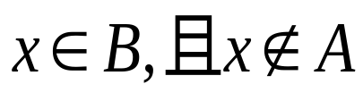


（4）真子集：
对于两个集合A, B,如果集合A B,但
存在元素 ,则称集合A是集合
B的真子集(proper subset)．记作A B
(或B A)
Venn图为
B
A

Slide 12
（5）空集：
我们把不含任何元素的集合叫做
空集(empty set)，记为∅
问题4：（1）空集是任何集合的子集吗?空集是任何集合的真子集吗?
（2）能否说任何一个集合是它本身的子集，即 A⊆A?
（3）对于集合A，B，C，如果A⊆B， B⊆C ,那么集合A与C有什么关系?

Slide 13
问题5：(1)包含关系{a}⊆A与属于关系a∈A有什么区别?试结合实例作出解释.
(2)0，{0}与∅三者之间有什么关系?

Slide 14



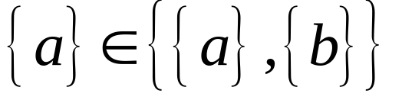
注意易混符号
①“∈ ”与“⊆”：元素与集合之间是属于关系；集合与集合之间是包含关系如
∅ R,{1} {1，2，3}，
②{0}与∅：{0}是含有一个元素0的集合， ∅是不含任何元素的集合如
∅ {0}不能写成∅={0}，∅∈{0}

Slide 15

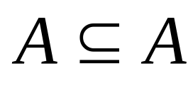
例1（1） 写出N，Z，Q，R的包含关系，并用Venn图表示.
（2）判断下列写法是否正确.
①∅ A ②∅ A
③ ④A A

Slide 16
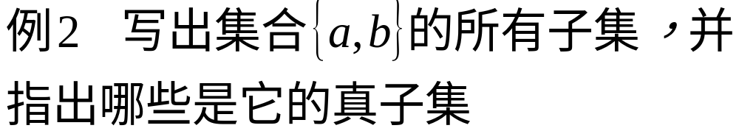
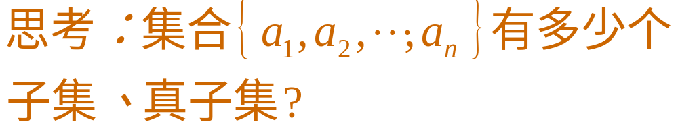
.
写出{a,b,c}与{a,b,c,d}的所有子集，并指出哪些是它的真子集

Slide 17
重要结论
结论：含n个元素的集合的所有子集的个数是2^{n}，
所有真子集的个数是2^{n}-1，非空真子集数为2^{n}-2.

Slide 18
例3 设A={x,x²,xy}, B={1,x,y},且A=B，求实数x,y的值．

Slide 19
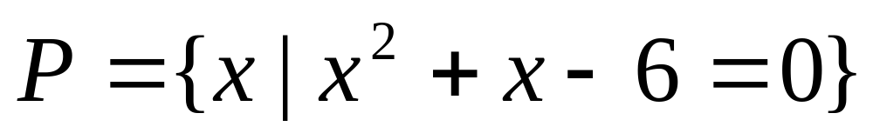
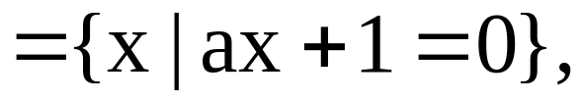
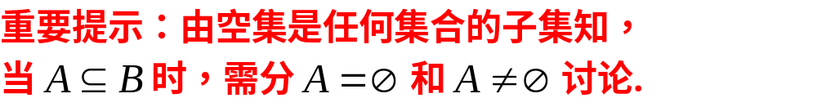
例4 已知集合
与集合Q
满足Q P
求a的取值组成的集合A

Slide 20
课堂小结
1．概念：子集、集合相等、真子集
2. 性质：（1）空集是任何集合的子集 ∅⊆A
（2）空集是任何非空集合的真子集 ∅ A （A≠∅）
（3）任何一个集合是它本身的子集
（4）含n个元素的集合的所有子集的个数是2^{n}，
所有真子集的个数是2^{n}-1，非空真子集数为2^{n}-2.

Slide 21

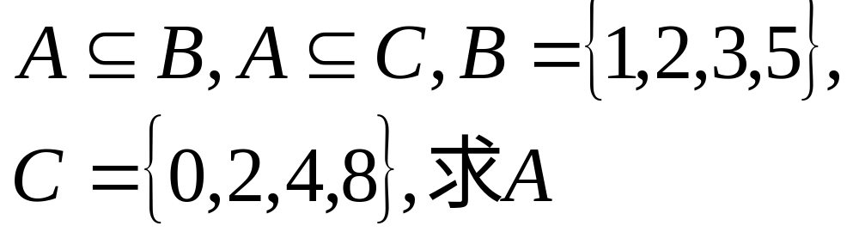
练习：
1.若A={x |－3≤x≤4}, B={x | 2m－1≤x≤m+1},当B A时,
求实数m的取值范围．
2.已知

Slide 22

作业布置
1．教材P₁₂习题A组 5 B组2.
2、作业本1.1.2

